Slide 1
به‌نام خالق خِرد
مبانی برنامه‌سازی
Fundamentals of Programming
مدرس: بی‌نظیر بیگلری
جلسه 9: رشته‌ها

Slide 2
عناوین
پیمایش
برش‌ها
مقایسه رشته‌ها
تغییرناپذیری رشته‌ها
عملگرهای in و not in
تابع find و متد find
شمارش و حلقه
پارامترهای اختیاری
متد فرمت رشته
(فصل 8 از کتاب اصلی)
جلسه 9

Slide 3
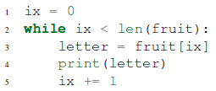

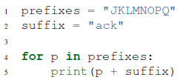
پیمایش رشته و for
بسیاری از محاسبات به پردازش کاراکترهای یک رشته نیاز دارد؛ در ابتدا به ترتیب هر کاراکتر انتخاب می‌شود و عملی روی آن انجام می‌گیرد و به همین ترتیب تا انتها. (traversal) یک روش پیاده‌سازی آن استفاده از حلقه while است.
هر کاراکتر روی یک خط نمایش داده می‌شود
جلسه 9

Slide 4
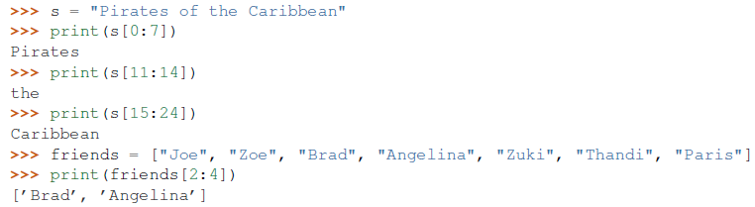
برش‌ها
یک زیررشته از یک رشته با جداکردن یک برش از آن قابل دستیابی است و به طور مشابه برای لیست نیز این حکم صادق است.
عملگر [n:m] قسمتی از رشته را از nامین کاراکتر mامین کاراکتر برمی‌گرداند (شامل nامین و بدون mامین) پس طول آن m-n خواهد بود.
جلسه 9

Slide 5



برش‌ها (ادامه)
اگر اولین اندیس را مشخص نکنیم (قبل از ‘:’ ) آنگاه برش از ابتدای رشته شروع می‌شود:
اگر دومین اندیس را مشخص نکنیم (بعد از ‘:’ ) آنگاه برش تا انتهای رشته ادامه دارد:
اگر اندیس‌m را طوری انتخاب کنید که از طول رشته بیشتر باشد آنگاه برش از n تا انتها خواهد بود (یعنی خطایی مثل “out of range” نخواهد داشت).
جواب [:] و [1:] چه خواهد بود؟
جلسه 9

Slide 6

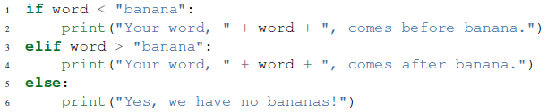
مقایسه رشته‌ها
عملگرهای مقایسه‌ای نیز بر روی رشته‌ها کار می‌کند مثلاً اگر بخواهیم بدانیم دو رشته با هم برابر هستند یا نه:
دیگر عملگرها بر اساس ترتیب حروف الفبا ارزیابی می‌شوند و تمام حروف بزرگ، قبل از تمام حروف کوچک می‌آیند :
یک روش معمول برای یافتن مورد جستجو در رشته‌ها این است که تمام حروف را به حروف کوچک تبدیل کنید و بعد مقایسه را انجام دهید.
جلسه 9

Slide 7


تغییرناپذیری اجزاء
با استفاده از عملگر اندیس به هر کاراکتر رشته دسترسی داریم امّا نمی‌توانیم با دستور مقداردهی آن را تغییر دهیم (اجزاء رشتة موجود را نمی‌توان تغییر داد):
راه‌حل: رشته جدید ایجاد کنیم که از تغییر رشته موجودِ قبلی به وجود آمده:
جلسه 9

Slide 8
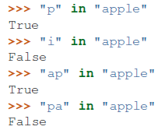
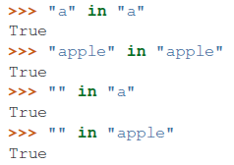
عملگر in
عملگر in، عضویت یک رشته را در رشتة دیگر ارزیابی می‌کند؛ اگر دو عملوند in هر دو رشته باشند آنگاه کنترل می‌کند که رشته سمت چپِ in در رشته سمت راستِ in وجود دارد
هر رشته‌ای، زیررشته خودش است و رشته خالی، زیررشته همه رشته‌ها
جلسه 9

Slide 9

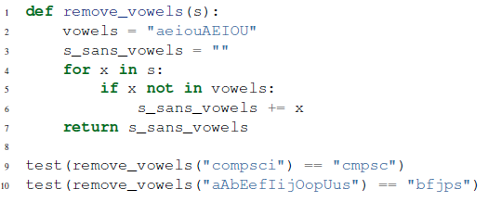
عملگر not in
عملگر not in متضاد منطقی نتیجه عملگر in را برمی‌گرداند:
می‌خواهیم تابعی بنویسیم که تمام حروف صدادار را از رشتة ورودی خذف کند:
جلسه 9

Slide 10
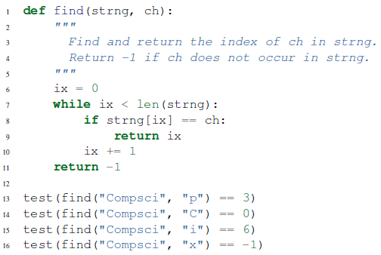
تابع find
تابع زیر چه کاری انجام می‌دهد؟
این تابع، متضاد عملگر اندیس است
به این روش محاسبه گاهی eureka traversal یا short-circuit evaluation می‌گویند چون به محض اینکه آنچه به دنبالش هستیم پیدا می‌شود جستجو متوقف می‌گردد!
جلسه 9

Slide 11
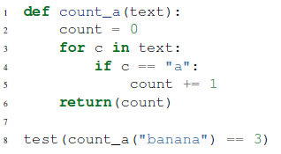
حلقه و شمارش
تابع زیر تعداد یک کاراکتر مشخص را در یک رشته برمی‌گرداند:
جلسه 9

Slide 12
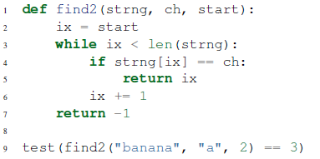
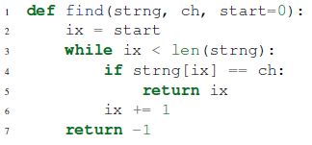
پارامترهای اختیاری (optional)
برای یافتن مکان‌های دومین و سومین یک کاراکتر در یک رشته تنها کافی است پارامتر سوم را به تابع find اضافه کنیم که محل شروع جستجو را در رشته تعیین می‌کند.
حالا این تابع را با تابع find ترکیب می‌کنیم.
پارامتر اختیاری
جلسه 9

Slide 13
مقدار پیش‌فرض
وقتی یک تابع، پارامتر اختیاری دارد مثل تابع find در اسلاید قبل آرگومان سوم به متغیر محلی start نسبت داده می‌شود ولی اگر آرگومان سوم مشخص نکرده باشیم آنگاه مقداری که در تعریف تابع مشخص شده (default value) به آن اختصاص می‌یابد (start = 0).
find("banana", "a", 2)
find("banana", "a")
حالا پارامتر چهارم که انتهای جستجو را مشخص می‌کند اضافه می‌کنیم.
این نسخه از تابع find مانند find2 رفتار می‌کند.
مقدار پیش‌فرض صفر به پارامتر سوم نسبت داده می‌شود.
جلسه 9
Notes:
صفحه 122

Slide 14

متد موجود find
رشته‌ها در پایتون متد built-in به نام find دارند که قابلیت تمام کارهایی که تابع find ما انجام می‌دهد را دارد و بیشتر!
می‌تواند یک زیررشته را در یک رشته جستجو کند و نه فقط یک کاراکتر:
جلسه 9

Slide 15

متد split
یکی از متدهای مفید روی رشته‌ها، متد split است که یک رشته شامل چندین کلمه را که با جای خالی از هم جدا شده‌اند به چندین رشته که هر رشته یک کلمه است تبدیل می‌کند. (جای خالی به معنای tab، خط جدید و یا space است).
با کمک این متد می‌توان یک رشته ورودی خواند و آن را به چند کلمه تقسیم کرد.
جلسه 9

Slide 16
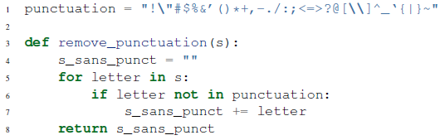
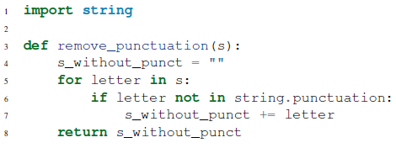
تصفیه رشته‌ها (clean up)
معمولاً وقتی با رشته‌ها کار می‌کنیم آنها حاوی علائم سجاوندی و کاراکترهای جای خالی هستند. در برنامه‌ها لازم داریم تعداد یک کلمه یا دیکته هر کلمه را چک کنیم و کاراکترهای نابه‌جا را حذف کنیم.
خط اول مستعد خطاست.
آن را با ماژول string بهبود می‌دهیم.
جلسه 9
Notes:
صفحه 124

Slide 17
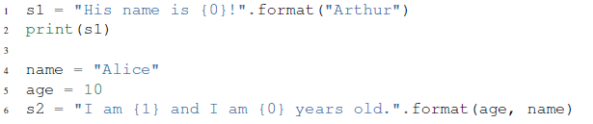
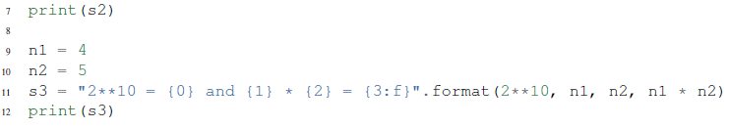

متد format
یک راه آسان برای تشکیل و سازماندهی رشته‌ها در پایتون3 استفاده از متد format است:
جلسه 9

Slide 18
متد format (ادامه)
قالب رشته شامل نشانگرهای مکانی (place holders) است: {0} {1} {2}
متد format آرگومان‌هایش را جایگزین نشانگرهای مکانی می‌کند.
هر جایگزینی می‌تواند شامل یک توصیف فرمت (format specification) باشد که با : نشان داده می‌شود که چگونگی جایگزینی را مطابق الگو تغییر می‌دهد:
  به سمت چپ، راست یا مرکز تراز(align) شود (left<, right> or center ^)
  میزان مکانی که به یک عبارت نسبت داده می‌شود (یک عدد مثل 10)
  تبدیل گونه
  اگر تبدیل گونه یک float باشد تعداد رقم اعشار دلخواه را می‌توان مشخص کرد (دو رقم اعشار برای پول رایج کشور .2f)
جلسه 9
Notes:
صفحه 125 و 126

Slide 19
تمرین
صفحه 129 تمرین 3 و 4
صفحه 130 تمرین 7و 8
جلسه 9

Slide 20
ادامه مطلب در جلسه بعد
محاسبات اعشاری
جلسه 9

